Slide 1

Аттрактор, точка бифуркации, турбулентность
Презентацию подготовили студенты группы 606-11
Янкин Виктор
Демьянцев Виталий

Slide 2
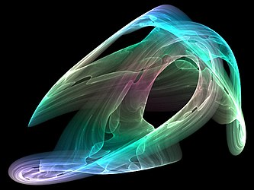
Аттра́ктор (англ. attract — привлекать, притягивать) — компактное подмножество фазового пространства динамической системы, все траектории из некоторой окрестности которого стремятся к нему при времени, стремящемся к бесконечности. Аттрактором может являться притягивающая неподвижная точка (к примеру, в задаче о маятнике с трением о воздух), периодическая траектория (пример — самовозбуждающиеся колебания в контуре с положительной обратной связью), или некоторая ограниченная область с неустойчивыми траекториями внутри (как у странного аттрактора).
Визуальное представление странного аттрактора

Slide 3
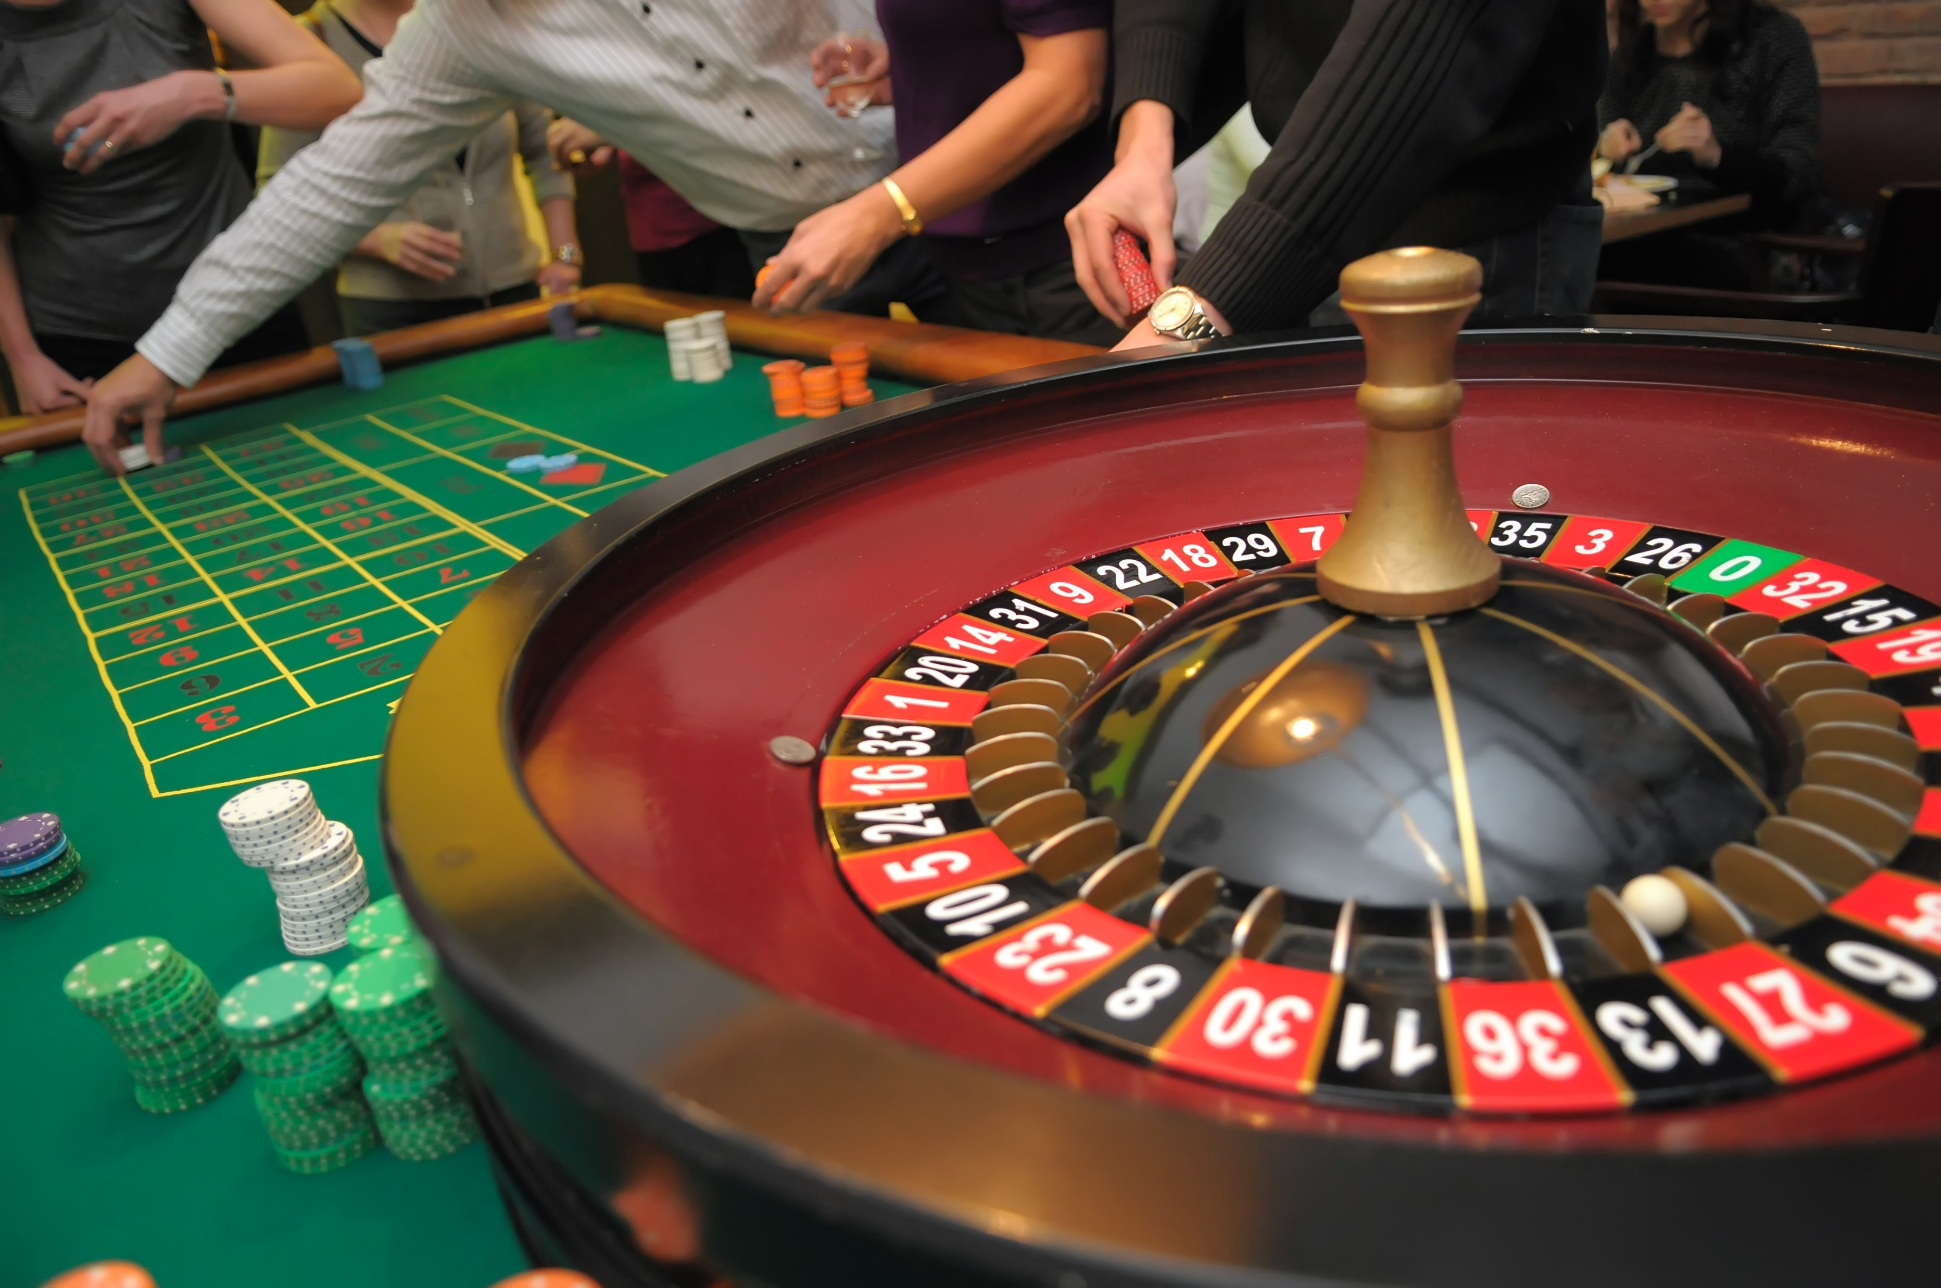
Хорошим примером является рулетка, ленточный механизм, постоянно стремящийся вернуть измерительную ленту.
Так же рулетка в казино, где крупье бросает шарик, который в итоге попадает в один из 38 секторов. Сектора и будут аттракторами для системы колесо - шарик.

Slide 4
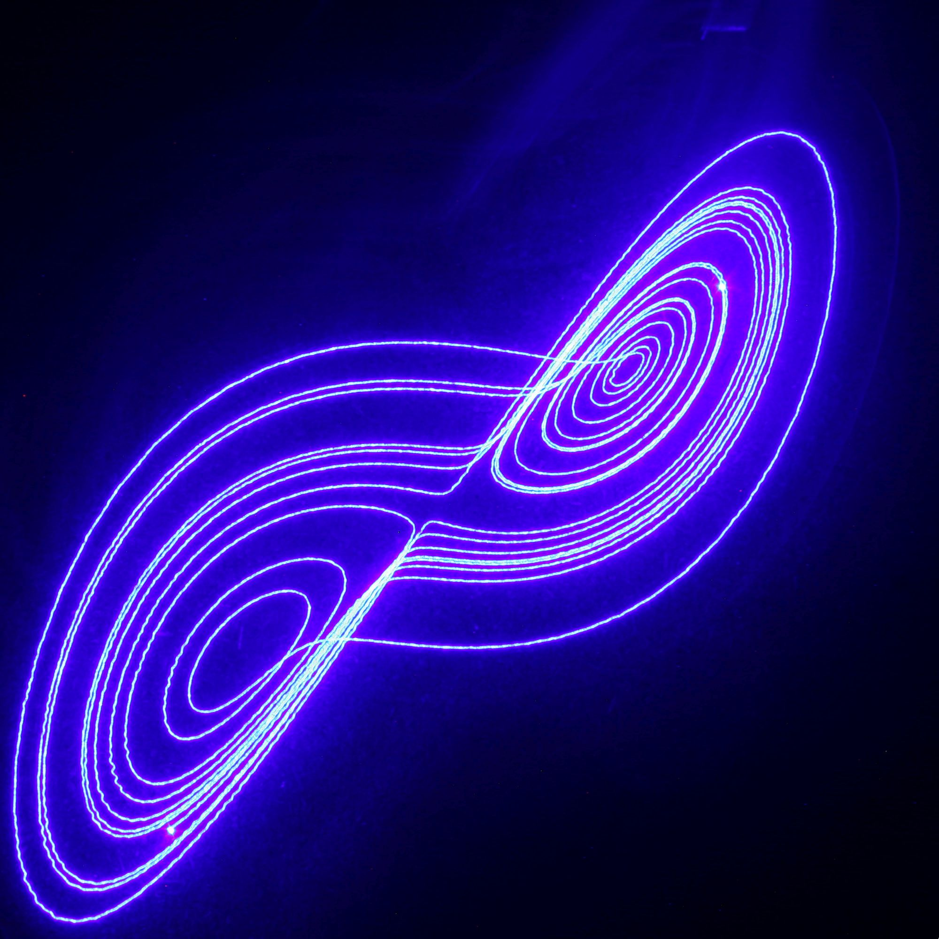
Проще говоря, аттра́ктор – то к чему что-либо стремится в какой-либо системе, центр притяжения.
Даже в космосе существует такое явление как
«Великий аттрактор» - гравитационная аномалия, огромное скопления материи, его притяжение достаточно однородно, чтобы не разрывать гравитационную связь галактических скоплений между собой, весь же он в целом находится, судя по всему, в покое относительно реликтового излучения

Slide 5
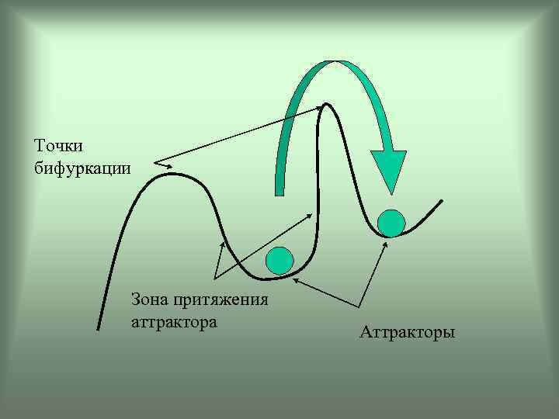
Точка бифуркации — смена установившегося режима работы системы,
критическое состояние системы, при котором система становится неустойчивой относительно флуктуаций и возникает неопределённость: станет ли состояние системы хаотическим или она перейдёт на новый, более дифференцированный и высокий уровень упорядоченности.

Slide 6
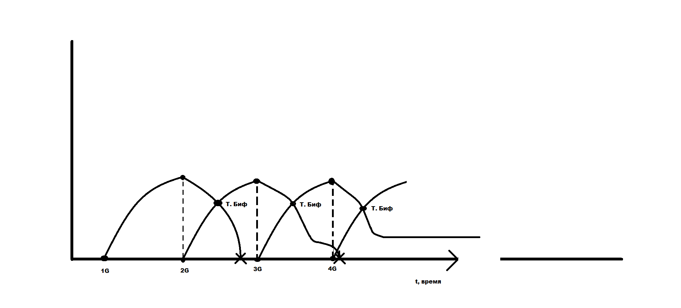
Примером точек бифуркации может служить история сотовой связи:

Slide 7
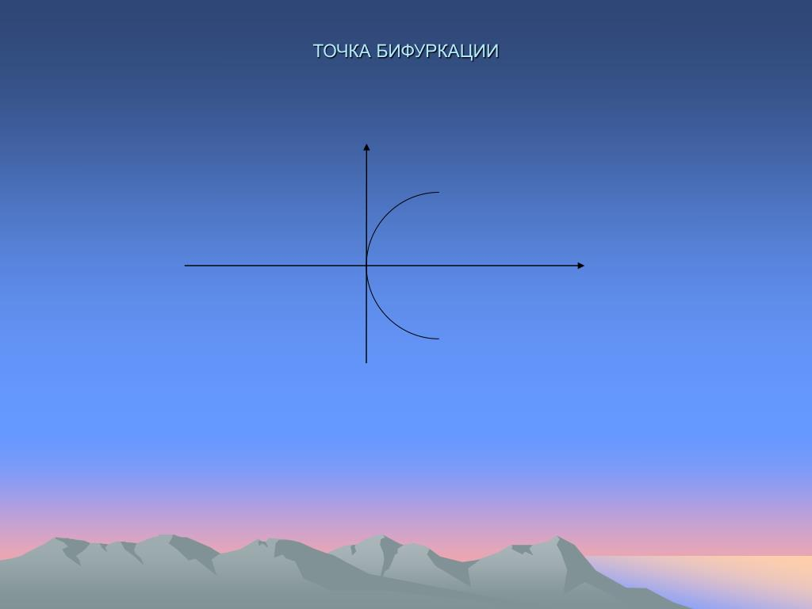
Значит, точка бифуркации – переломный момент в системе, смена чего-либо на более актуальное, либо момент усовершенствования системы.

Slide 8

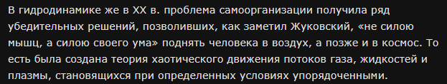
Турбулентность – широко распространенное в природе явление самоорганизации, связанное с регулярными или хаотическими переходами от беспорядка к порядку и обратно.

Slide 9
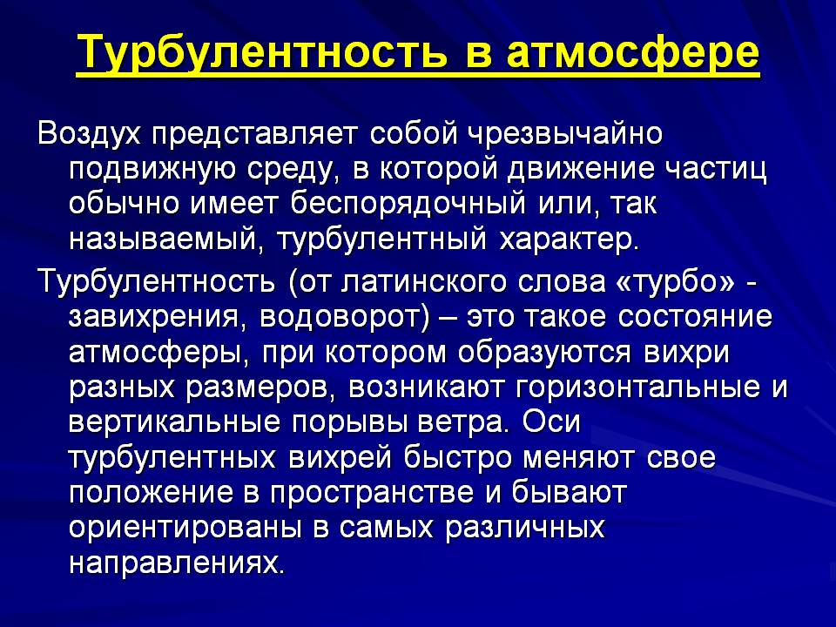
Всем известный пример – турбулентность воздушных потоков - хаотически неупорядоченное движение объемов воздуха самых различных масштабов.

Slide 10
Ссылки:
https://www.peremeny.ru/books/osminog/1679
elib.rshu.ru›img-216165746.pdf
ru.wikipedia.org
https://youtu.be/FFhUpAYuY7U
https://yandex.ru/images/search?
https://otvet.mail.ru/question/9878733

Slide 11
Спасибо за внимание

